Slide 1
PlayCanvas
Тема №27

Slide 2
Обща информация

Slide 3
PlayCanvas
Какво е PlayCanvas?
Онлайн платформа с отворен код за улеснено разработване на 3D игри
Предоставя механизми за симулация на физика на твърдо тяло, аудио, създаване на 3D сцени и анимации
Позволява съвместна работа на няколко разработчика върху даден проект в реално време
Работи върху модерните браузъри, поддържащи WebGL

Slide 4
Поток на работа в PlayCanvas
Създаване на проект
Създаване и/или добавяне на 3D модел към проекта
Създаване на обекти в работната среда
Описване на поведението на обектите
Настройка на външния вид на обектите
Към всеки желан обект добавяме JavaScript програма
Публикуване на проекта

Slide 5
Създаване на нов проект

Slide 6
Създаване на проект
Регистрация
Регистрирането и влизането в акаунт за PlayCanvas се осъществяват от тук: https://login.playcanvas.com/
Потребител: fmiwebgl Парола: webglfmi (не ги сменяйте)
Създаване на проект
Влизаме в създадения акаунт
Избираме Projects от менюто
Избираме новопоявилия се бутон [New]
Избираме създаване на празен проект
Попълваме информационните полета
Завършваме създаването на проект чрез бутона [Create]

Slide 7
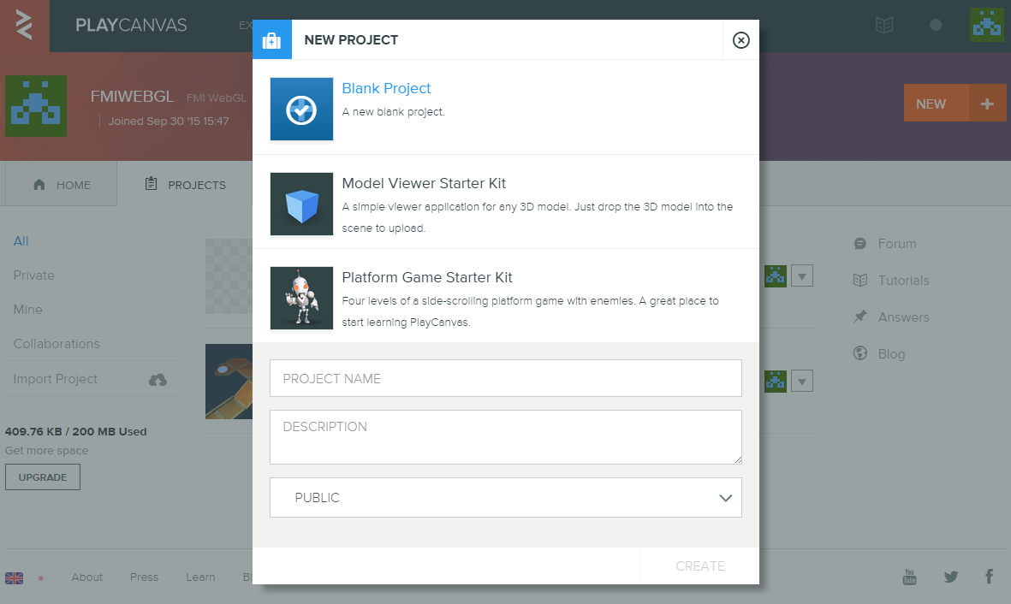
Създаване на проект
3
2
1
4
5
6

Slide 8
Работна среда
Елементи на работната среда
Menu – достъп до всички налични команди
Toolbar – лента с често ползвани команди
Hierarchy – йерархичната структура на програмата
Inspector – детайли със свойства и опции на избран обект
Viewport – 3D изглед към текущо заредената сцена
Assets – всички допълнително добавени или създадени елементи към проекта

Slide 9
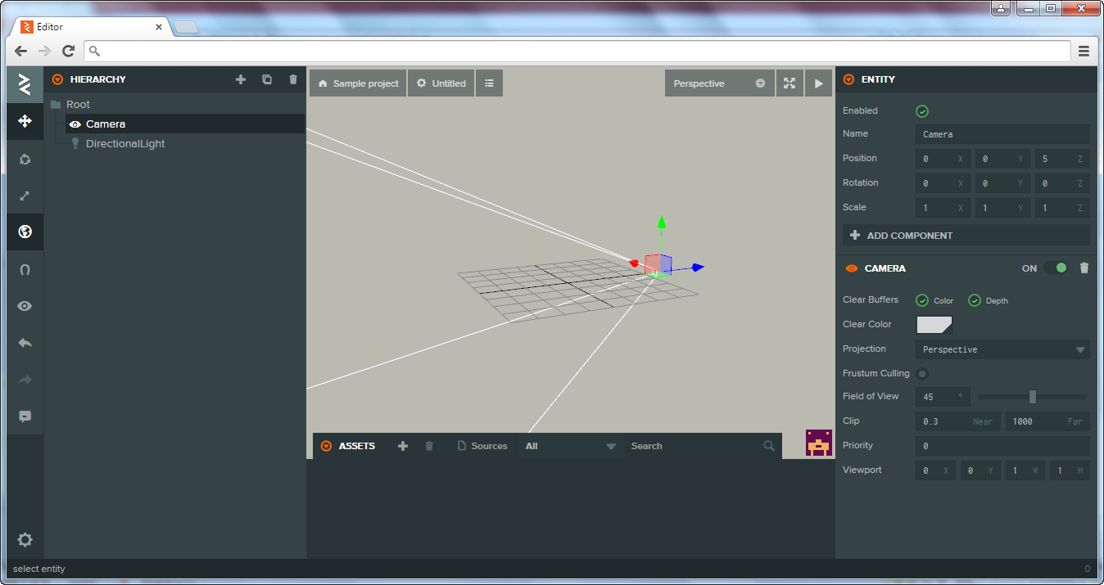
Работна среда
Menu
Inspector
Viewport
Hierarchy
Toolbar
Assets
Онлайн

Slide 10
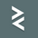
Меню
Отваря се при избор на PlayCanvas иконата
Съдържа списък с командите, които може да изпълним
За повечето налични команди съществува клавишна комбинация за по-бърза работа
Лента с инструменти
Съдържа набор от често ползвани команди
Един от най-важните е бутона [Launch] – той стартира в отделен прозорец създадената сцена

Slide 11
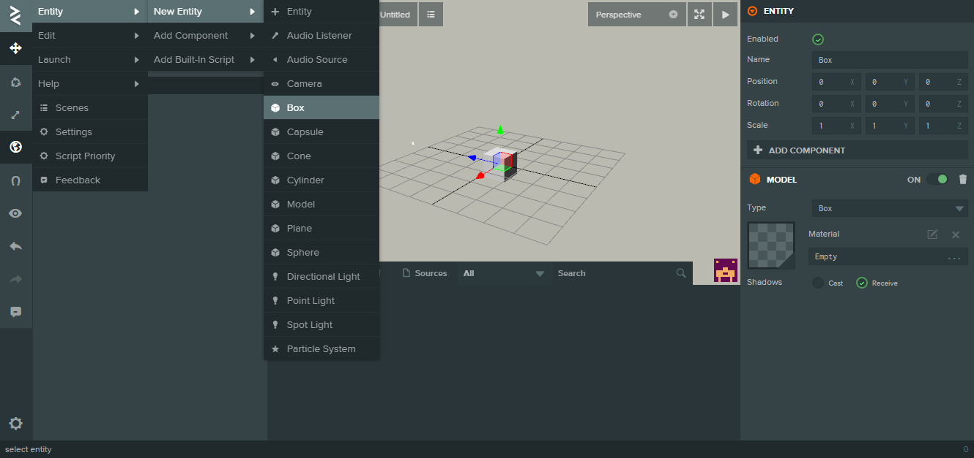
Куб
Menu
Launch
Toolbar
Онлайн

Slide 12
Йерархия на програмата
Описва в дървовидна структура йерархията на програмата
Коренът на дървото е винаги Root
Удобен за бързо намиране на даден обект
Наредбата на обектите в йерархичния панел е от значение, всеки подчинен обект наследява свойства от родителския
Инспектор
Показва атрибутите, налични за избран обект
Позволява промяна на стойности на атрибутите
Характерни свойства за обект са позициониране, мащабиране, ориентация
При паралелна работа с редактора и стартирана програма промените се отразяват в реално време

Slide 13
Пример
Задача: 5 куба
Създайте 5 куба, 1 централен и 4 центрирани покрай страните му и лежащи в XZ равнината
Всеки да е 0.9 от размера на предходния куб

Slide 14
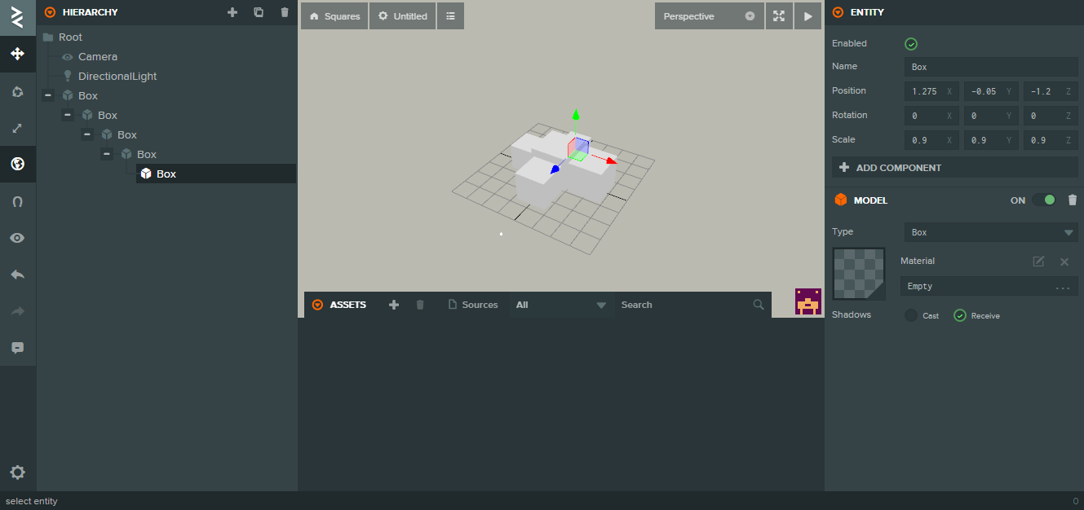
5 кубчета
центриране
мащаб
наследяване
Онлайн

Slide 15
Панела Аssets
Съдържа всички допълнително добавени от нас компоненти към програмата като текстури, видеа, анимации, скриптове, аудио файлове и други
PlayCanvas представя набор от готови 3D обекти
Когато се включат в проекта, те стават видими в панела
Готовите 3D обекти могат да бъдат намерени тук http://store.playcanvas.com/
Оцветяване на кубовете
От панела Assets създаваме нов материал
Задаваме осветяването да е осветяване по Фонг
От компонента Diffuse задаваме цвета на материала
Избираме някой от кубовете
Задаваме материала му да е създаденият от нас материал

Slide 16
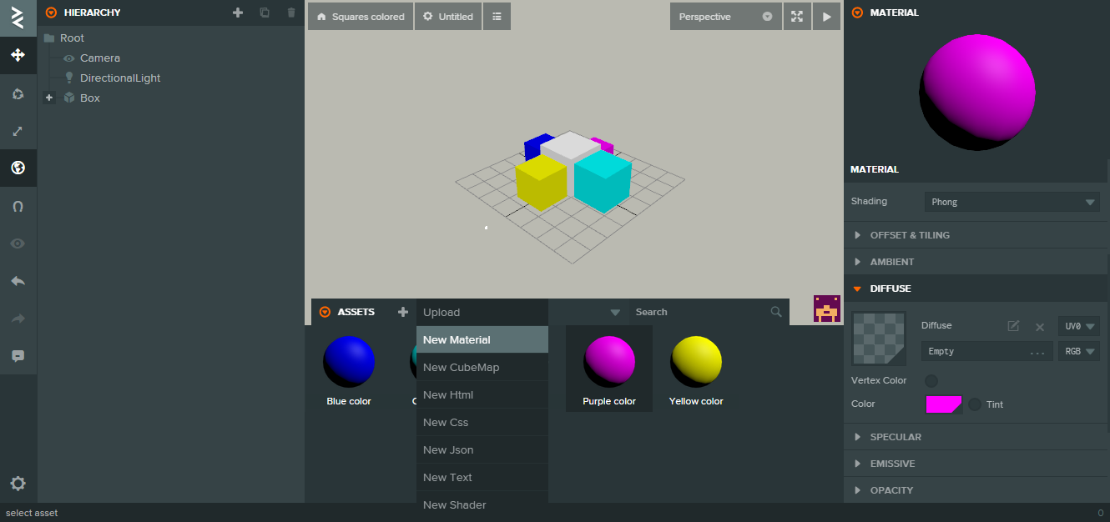
5 цветни кубчета
създаване
на материал
осветяване
цвят
Онлайн

Slide 17
Минно поле

Slide 18
Задача
Минно поле
Трансформирайте петте куба в 4 мини, разположени по една във всеки квадрант
Оцветете мините по подходящ начин
Добавете минно поле, върху което да са позиционирани мините

Slide 19
Решение
Мина
Съставена от сфера и 6 стърчащи конуса
Не променяме свойствата на сферата
Всеки конус е отместен с 0.5 в съответната посока и завъртян по съответната ос
Четири мини
Създаваме 4 мини по гореописания начин
Възползваме се от наследяването на свойствата и променяме свойства само на сферата-родител
Позиционираме отделните сфери на височина 1 и координати по X и Z, съответно, (2,2), (2,-2), (-2,2) и (-2,-2)

Slide 20
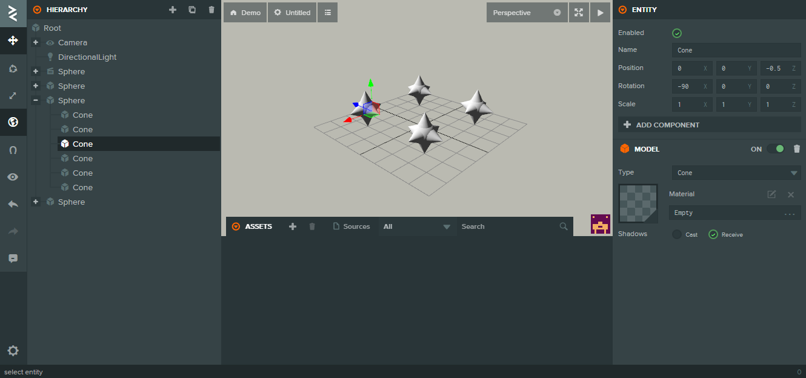
4 мини
Онлайн

Slide 21
Оцветяване и осветяване
Задаваме черен цвят на сферата
Задаваме червен цвят на конусите
Осветяваме всички сфери и конуси с осветяване по Фонг
Забележка
За ускоряване на процеса на създаване на идентични обекти може да се използва клониране на обект
Избираме обектите за клониране
Създаване на клонинг с копиране (ctrl-c, ctrl-v)
Позиционираме обекта в йерархичното дърво с влачене до желаното място

Slide 22
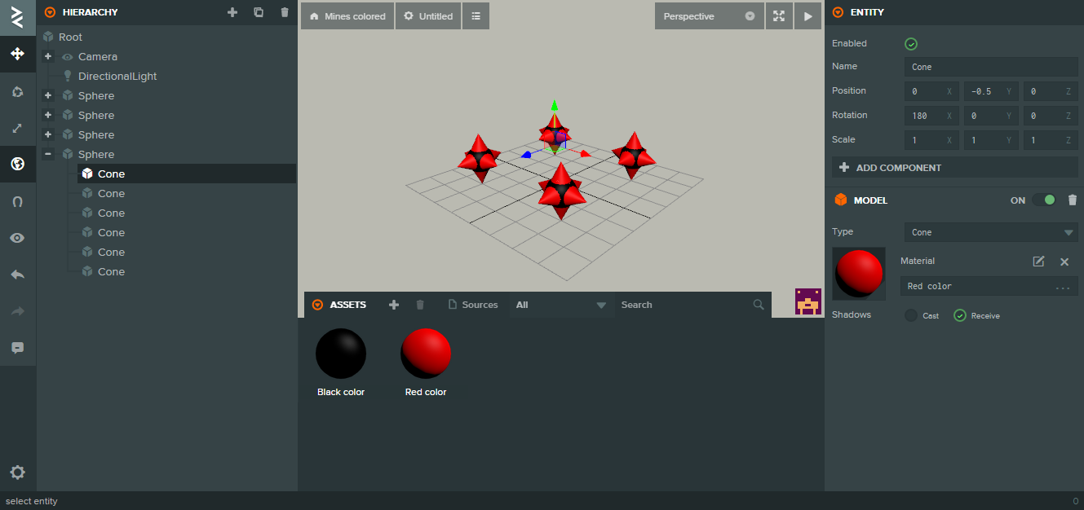
4 цветни мини
Онлайн

Slide 23
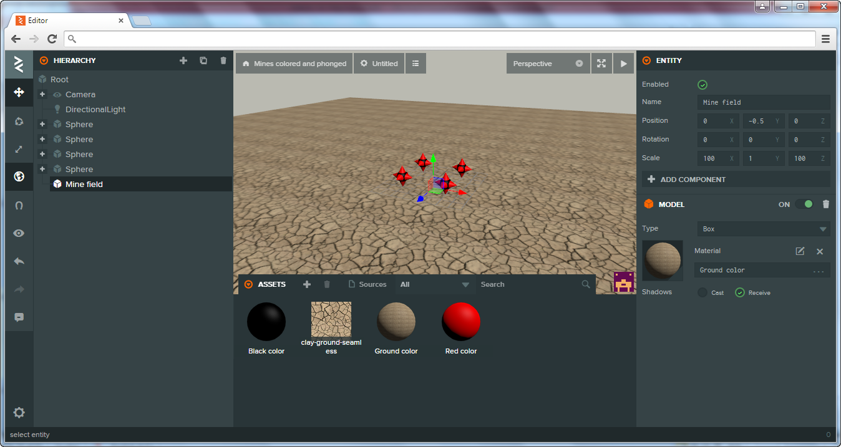
Земя
Създаваме обект тип Box, пряк наследник на Root
Увеличаваме мащаба по X и по Z на 300
Позиционираме полето с -0.5 по Y
Минно поле
Добавяме текстура за опаковка на създаденото поле чрез опцията upload в панела Assets
Създаваме нов материал с текстура вместо цвят в Diffuse
Указваме колко пъти текстурата да е повторена от Offset & Tiling чрез свойство tiling – избираме 40x40
Задаваме материала на куба да е създаденият от нас материал с текстура
http://www.aoaforums.com/forum/attachments/digital-image-photo-video-audio-editing/25268d1275609365-camoflage-seamless-texture-maps-free-use-clay-ground-seamless.jpg

Slide 24
Минно поле
1
4
2
3
Онлайн

Slide 25
Обекти и компоненти
Обекти
В PlayCanvas всичко е обект
Обектът е контейнер с компоненти
Обектът сам по себе си съдържа само позиция и ориентация в пространството
Компоненти
Поведението на обект се манипулира чрез неговите компоненти

Slide 26
Компоненти
Компоненти в PlayCanvas
Animation – специфично поведение за даден модел
Audio Listener – добавяне на аудио компонента към обект
Audio Source – указва източника на звука
Camera – определя гледната точка на наблюдателя
Collision – задава собствено пространство на обект
Light – добавя осветление
Model – визуализира 3D модел на мястото на обекта
Particle System – добавя излъчвател на частици
Rigid Body – позволява на обект да бъде участник във физичните свойства на сцената
Script – позволява ни описване на поведението на обектите

Slide 27
Камера и прозорец на изгледа
Камера
Определя гледната точка на наблюдателя
За стартиране на пример е необходимо да има поне една активна камера
Свойства
Enabled – определя дали камерата е активна
Clear buffers – определя кои буфери да се изчистват
Clear color – определя цвета на фона на сцената
Projection – определя проекцията на гледната точка
Clip – определя началото и края на видимата област

Slide 28
Задача: Гледна точка и фон
Цветът на фона да е преливащ с този на полето
Камерата да е така разположена, че да се виждат всички налични обекти
Решение
Избираме обекта Camera
Задаваме подходящи стойности за компонентите r, g и b в свойството Clear Color
Поставяме се на мястото на камерата
Нагласяме я така, че гледката да ни харесва

Slide 29
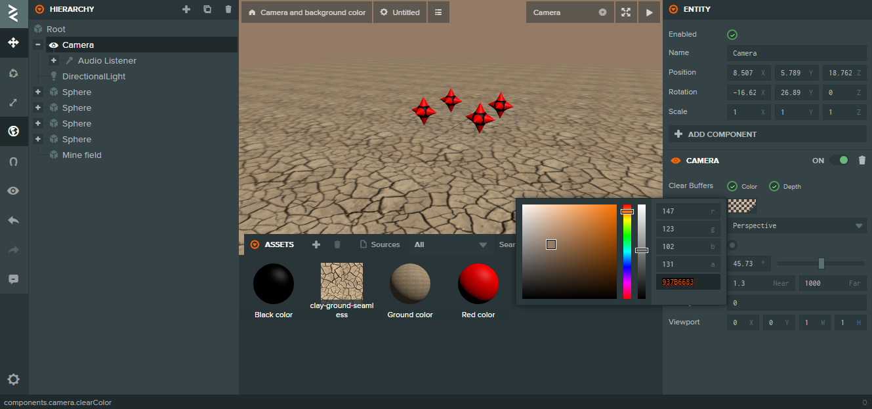
Гледна точка и фон
Онлайн

Slide 30
Добавяне на 3D модел
На съществуващ модел
Влизаме тук: http://store.playcanvas.com/
Избираме наличен модел по наш вкус
Сваляме модела в проекта
Модел може да съдържа вградени анимации
На несъществуващ (все още) модел
Създаваме си собствен 3D модел
Богат избор – почти всяка програма за моделиране на 3D обекти, която поддържа FBX формат: Blender, Sketch Up, Autodesk 3D Studio Max, Autodesk Maya
Експортираме създадения модел в FBX формат
Добавяме модела към проекта

Slide 31
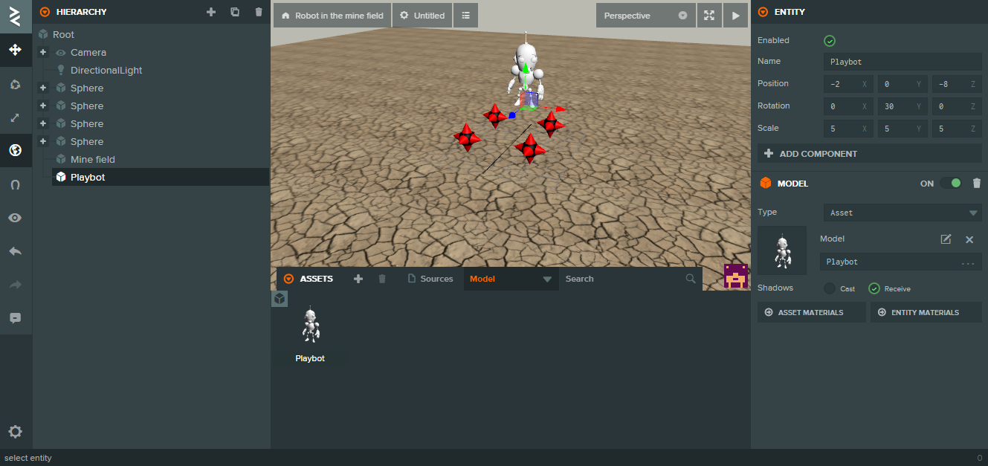
3D модел
3
2
1
Онлайн

Slide 32
Компонент Audio
Компоненти Audio Listener и Audio Source
Добавят аудио към проекта
Задача: Героично аудио
Добавете необходимите аудио компоненти
Аудио записът да бъде на свободен за ползване героичен саундтрак
Решение
Намираме героичен саундтрак с подходящ лиценз
Добавяме го в Assets чрез опцията upload
Завличаме файла от Assets до Audio Source

Slide 33
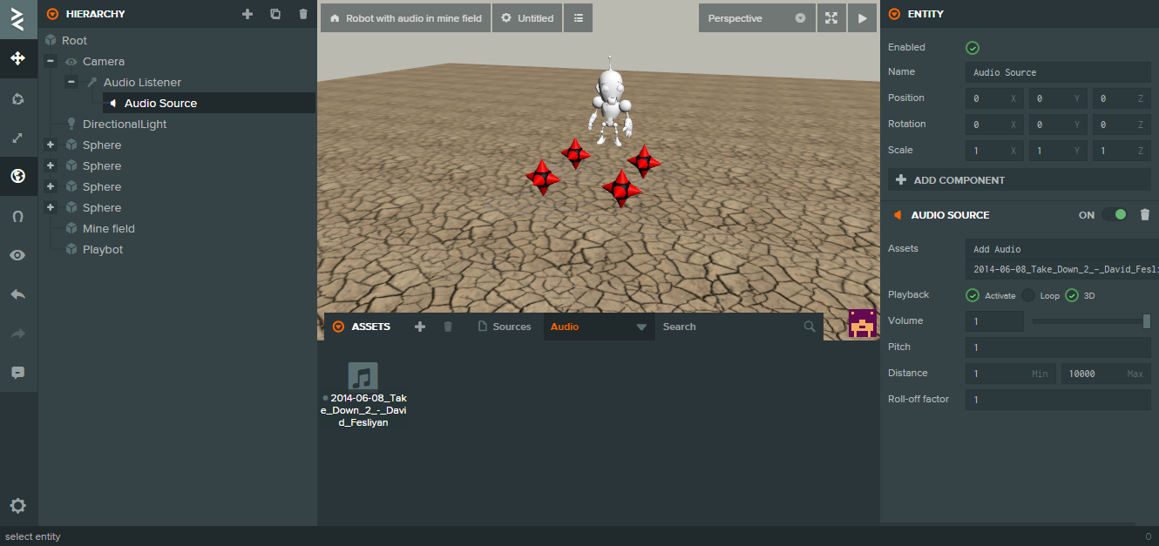
Робот с героичен саундтрак
1
3
2
Онлайн
http://www.fesliyanstudios.com/
Take Down 2

Slide 34
Компонент Animation
Роля
Предоставя способ за ползване на вградените анимации
Съдържа опция за скорост на анимацията (Speed)
Съдържа опция за повторяемост на анимацията (Playback)
Типът анимация идва с добавянето на 3D обект, съдържащ инструкции за нейното осъществяване
Намират се в Assets | Animation
Добавят се към компонента Animation на 3D модела
Включване на анимация
Тичащ на място робот

Slide 35
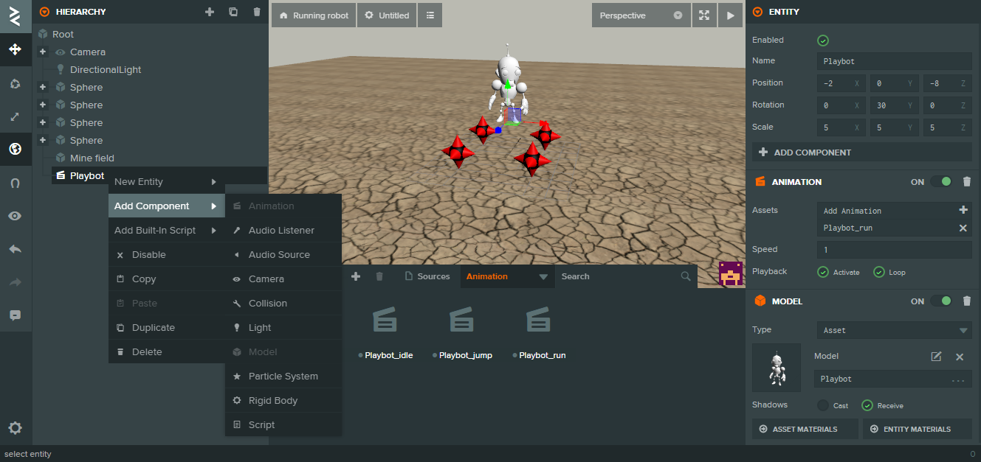
Тичащ на място робот
1
3
2
Онлайн

Slide 36
Скриптове

Slide 37
Компонент Script
Роля
Създаване на поведение на обект по наш избор
Стъпки
Добавяне на Script – аналогично на останалите компоненти
Създаване на файл с програмен код – в компонента Script въвеждаме име на файл в полето Add
Редактиране на скрипт – зареждането му в нов прозорец, в режим на редактиране, става чрез избирането му
Създаденият скрипт може да бъде намерен в Assets

Slide 38
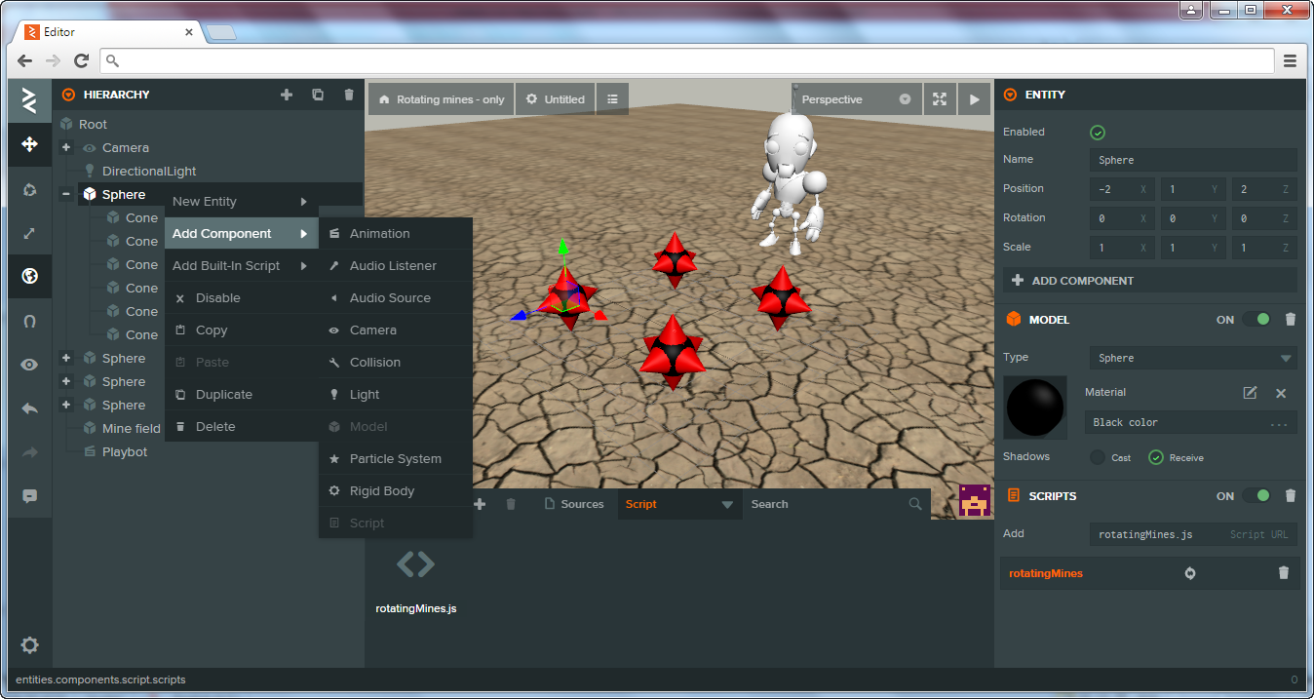
Добавяне на скрипт
1
2
3

Slide 39
Анатомия на скрипт
Функция pc.script.create
Обгражда целия скрипт
Първият аргумент е името на скрипта (rotatingMines)
Вторият е функция, създаваща инстанция с методи за взаимодействие с обекта
pc.script.create('rotatingMines', function (app) {
// Creates a new RotatingMines instance
var RotatingMines = function (entity)
{
this.entity = entity;
};
:
return RotatingMines;
});

Slide 40
Метод initialize
Изпълнява се еднократно при стартиране на скрипт, но едва след зареждането на всички обекти в програмата
Удобен е за еднократни, предварителни настройки
Метод update
Функция за анимационен цикъл
Извиква се периодично и приема за аргумент изминалото време dt в секунди спрямо нейното последно извикване
pc.script.create('rotatingMines', function (app) {
var RotatingMines = ...
RotatingMines.prototype = {
initialize: function () {...},
update: function (dt) {...}
};
return RotatingMines;
});

Slide 41
Въртящи се мини
Задача
Мините да се въртят около собствената си ос
Броят мини да е 12
Решение
В метода update добавяме въртене на обект спрямо изминалото време dt
Добавяме създадения скрипт към всички сфери
Конусите автоматично наследяват промяната в свойството ротация от сферата, на която са подчинени
update: function (dt) {
this.entity.rotate(0, 90*dt, 0);
}

Slide 42
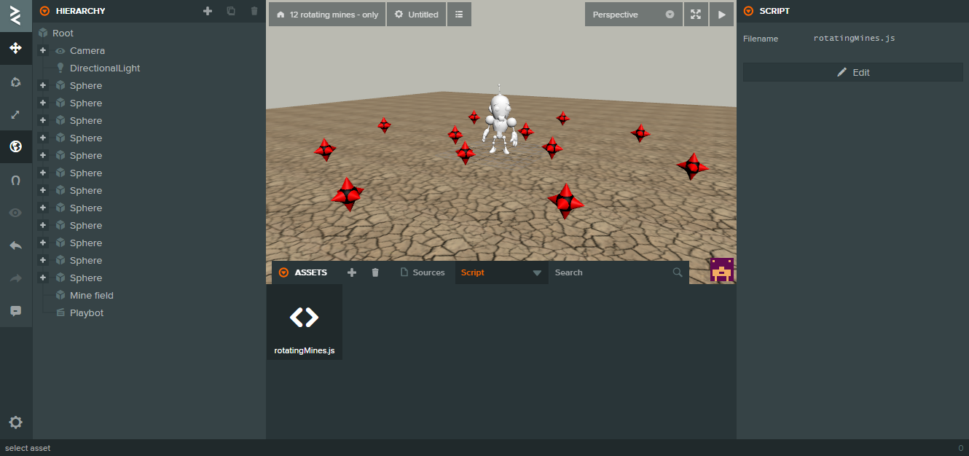
Въртящи се мини
Онлайн
Файлове
Видео

Slide 43
Променливата app
Роля
Предоставя възможност за работа с мишка, клавиатура, сцена, контейнери
Свойства
keyboard инстанция на pc.Keyboard
mouse инстанция на pc.Mouse
scene инстанция на pc.Scene
assets инстанция на pc.AssetRegistry

Slide 44
Работа с клавиатура
Добавяне на слушател за натиснат клавиш app.keyboard.on(pc.EVENT_KEYDOWN, ..)
Добавяне на слушател за освободен клавиш app.keyboard.on(pc.EVENT_KEYUP, ..)
Еднократно изпълнение при натиснат клавиш app.keyboard.wasPressed
Изпълнение при задържан натиснат клавиш app.keyboard.isPressed
Повече информация
Тук: http://developer.playcanvas.com/en/tutorials/
Пример:
if (app.keyboard.wasPressed(pc.KEY_LEFT)) {
this.audio.audiosource.play(“…”);
this.audio = “true”;
}

Slide 45
Реалистично тичащ робот
Задача
Роботът да е в свободно първоначално състояние
При натискане на клавиши ляво, дясно, горе или долу роботът да се ориентира в съответната посока
При задържане на клавиш да се засилва
Идея за решение
Използване на вградена в модела анимация Playbot_idle
Улавяне и реагиране на натиснати клавиши
Използване на вградена анимация Playbot_run

Slide 46
Стъпка №1
Добавяме към компонентите на робота анимация тип idle
Създаваме отделен скрипт за поведението на робота
Залагаме програмно роботът да застане в състояние idle
var states = {
idle: {animation: 'Playbot_idle'}
};
:
RobotMovement.prototype =
{
initialize: function ()
{
this.setState('idle');
},
:
setState: function (state)
{
this.state = state;
this.entity.animation.play(states[state].animation, 0.2);
}
};

Slide 47
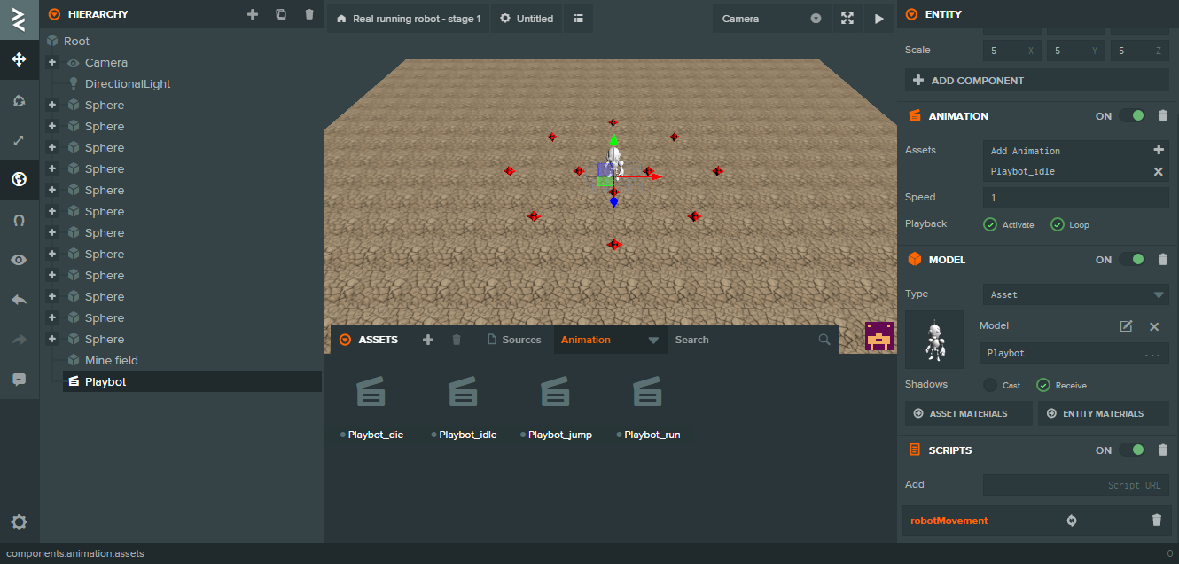
Стъпка №1
1
1
Онлайн

Slide 48
Стъпка №2
Добавяме 2 помощни променливи, чрез които правилно ориентираме робота
Добавяме събитие за натиснат клавиш
pc.script.create('robotMovement', function (app)
{
var orientation = 0;
var lastOrientation = 0;
:
RobotMovement.prototype = {
initialize: function ()
{
app.keyboard.on(pc.EVENT_KEYDOWN, this.onKeyDown, this);
this.setState('idle');
},
:
}
}

Slide 49
Програмно променяме ориентацията на робота спрямо натиснатия клавиш
В зависимост от последната ориентация на робота, пазена в lastOrientation, ориентираме в нова посока робота
orientation е флаг дали не сме текущо ориентирани в желаната посока; ако сме, не се ориентираме наново
var pos = this.entity.getPosition();
if (app.keyboard.isPressed(pc.KEY_LEFT)) {
orientation = 1;
if (orientation !== lastOrientation) {
if(lastOrientation === 4 ) {this.entity.rotate(0,-90,0);}
if(lastOrientation === 3 ) {this.entity.rotate(0, 90,0);}
if(lastOrientation === 2 ) {this.entity.rotate(0,180,0);}
if(lastOrientation === 0 ) {this.entity.rotate(0,-90,0);}
lastOrientation = 1;
}
}
Онлайн

Slide 50
Стъпка №3
Добавяме втора анимация към робота тип run
При натиснат клавиш променяме текущата позиция на робота с getPosition и setPosition
При отпуснат клавиш връщаме състоянието в режим idle
var states = {
idle: { animation: 'Playbot_idle'},
running: {animation: 'Playbot_run'}
};
var pos = this.entity.getPosition();
if (app.keyboard.isPressed(pc.KEY_LEFT)) { ...
this.entity.setPosition(pos.x-step, pos.y, pos.z);
step = step + 0.3*1.07;
}
onKeyUp: function (event) {...
if (this.state !== 'idle')
this.setState('idle');
},
Онлайн
Файлове
Видео

Slide 51
Сблъсък
Компонент Collision
Дефинира форма на обект за отчитане на колизии или за физично симулиране като топане по повърхнина
Свойство Type определя фóрмата: Box, Sphere, Capsule, Mesh, като Capsule е удобна за обекти тип герой
Слушател на започване/прекратяване на досег с обект this.entity.collision.on(‘collisionstart’, ..) this.entity.collision.on(‘collisionend’, ..)
Компонента Rigid body
Позволява задаване на физични свойства на обект, ползва се в комбинация с компонента Collision

Slide 52
Задача
Ограничения на движенията на робота в рамките на полето
При сблъсък с мина, роботът да симулира умиране
Героичният саундтрак спира, а на негово място – буум
Решение, стъпка №1
Добавяме проверка към всяко движение дали позицията на робота не е извън рамките на полето
Действаме аналогично с останалите движения
if (app.keyboard.isPressed(pc.KEY_LEFT))
{
:
if (pos.x-step < -48) {
this.entity.setPosition(-48, pos.y, pos.z);
return;
}
:
}

Slide 53
Стъпка №2
Добавяме компонента Collision тип сфера към сферите, но с радиус 1, за да обхваща и конусите
Добавяме компонента Rigid body към мините и робота
Мините са със статичен тип
Роботът е с тип кинематика
Добавяме нов скрипт към робота за отчитане на колизия с мина и промяна в поведението му
Добавяме анимация тип умиране (dead) към робота
pc.script.create('collisionWithBomb', function (app) {
collisionDetected = 0;
var states = {
dead: {animation: 'Playbot_die'}
};
:
});

Slide 54
Добавяме слушател на сблъсъци
Добавяме поведение при отчетен сблъсък между робот и друго твърдо тяло – изиграване на труп
След колизия с мина, забраняваме всякакви движения
initialize: function () {
this.entity.collision.on('collisionstart',
this.onCollisionStart, this);
},
onCollisionStart: function (entity) {
this.entity.animation.loop = false;
this.setState('dead');
collisionDetected = 1;
},
onKeyDown: function (event) {
if (collisionDetected === 1) {return;}
:
onKeyUp: function (event) {
if (collisionDetected === 1) {return;}
:

Slide 55
Стъпка №3
Добавяме нов скрипт към обекта камера
Намираме обекта, изпълняващ мелодията по име
Променяме песента, която се изпълнява
Флагът played служи за еднократното изпълнение на звука ‚Буум‘
ChangeSound.prototype = {
initialize: function () {
this.audio = app.root.findByName('Audio Source');
},
update: function (dt) {
if(collisionDetected === 1 && played === 0) {
this.audio.audiosource.play("Bomb-SoundBible.com-891110113");
played = 1;
}
}
};
Звуков ефект от Майк Кьониг, Лиценз CC-BY-3.0, от 2009
http://soundbible.com/1234-Bomb.html

Slide 56
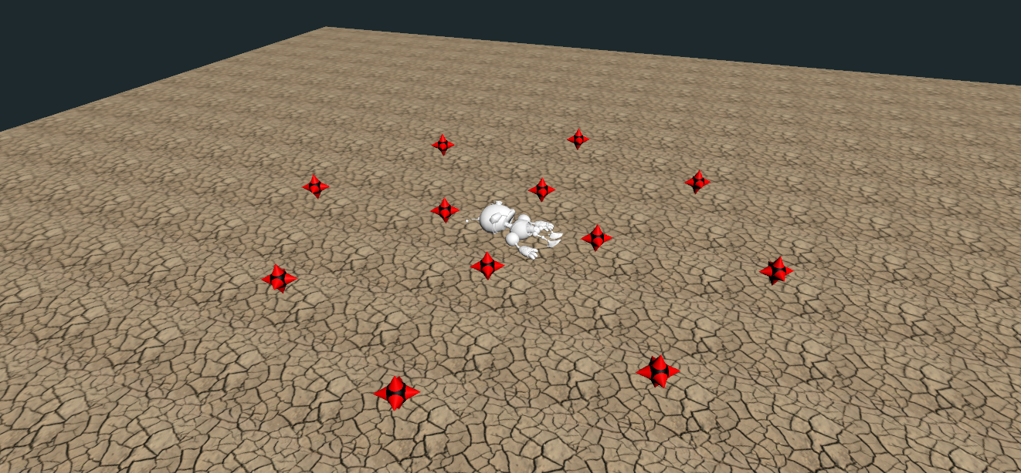
Робот в умряла поза
Онлайн
Файлове
Видео

Slide 57
Допълнение
Камерата да обикаля в кръг около сцената, гледайки минното поле в центъра
В краищата на минното поне да витае мъгла
Мините пружинират нагоре-надолу
Решение
Добавяме скрипт за въртяща се гледна точка във viewPoint.js
Добавяме ефект на мъгла към цялата сцена от Settings
Добавяме пружиниращо движение към скрипта на мините
update: function (dt) {
rotatingVar = rotatingVar + dt;
this.entity.setPosition(30*Math.sin(rotatingVar), 17.85,
30*Math.cos(rotatingVar));
this.entity.lookAt(0,0,0);
}
Онлайн
Файлове
Видео

Slide 58
Игра без край
Нека играта започне
Роботът е извън минното поле
В средата на полето каменен стълб с мистична аура
При достигане на каменния стълб, се появява HTML бутон с надпис „You won! Try again?“
При съприкосновение с мина се появява HTML бутон с надпис „You lost! Try again?“
Функционалност на HTML бутона да привежда сцената в първоналачален вид

Slide 59
Решение
Позиционираме робота на -30 по Z
Добавяме към сцената обект тип Box, мащабираме го по Y, добавяме му компонента Particle System (излъчвател на частици)
Работата с DOM е по стандартния начин
Добавяме скрипт към стълба, скриптът следи за сблъсък със стълба – динамично се създава бутон с победоносен надпис
Добавяме аналогичен скрипт към всяка мина, но с губещ текст върху бутона
Добавяме 2 флага и според сблъсъка (победоносен или губещ) се изпълнява мелодия на победа или загуба
Звуков ефект от Майк Кьониг, Лиценз CC-BY-3.0, от 2009
http://soundbible.com/1003-Ta-Da.html

Slide 60
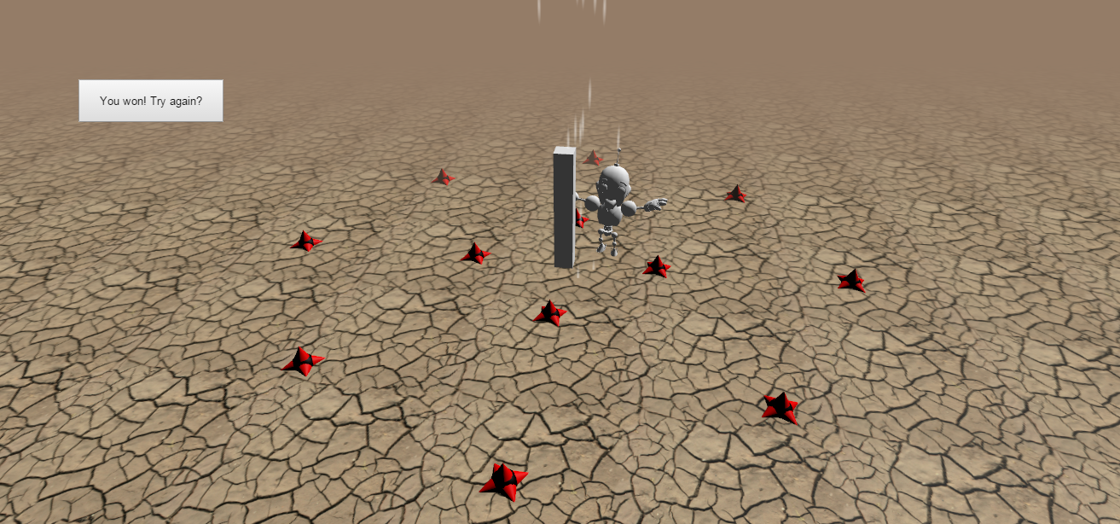
Игра без край
Онлайн
Файлове
Видео

Slide 61
Литература и ресурси
PlayCanvas
https://en.wikipedia.org/wiki/PlayCanvas
http://developer.playcanvas.com/en/user-manual/designer/
http://developer.playcanvas.com/en/tutorials/

Slide 62
Речник

Slide 63
Речник на новите неща
app.keyboard.on | Създава слушател за клавишно събитие
app.keyboard.wasPressed | Слушател за еднократно натиснат клавиш
app.keyboard.isPressed | Слушател за продължително натиснат клавиш
app.mouse.on | Създава слушател за събития от мишката
app.root.findByName | Намира обект по име
audiosource.play | Зарежда аудио файл за изпълнение
audiosource.stop | Спира изпълнението на аудио файл
animation.play | Стартира движение
animation.loop | Задава многократно повторение на движение
collision.on | Слушател за колизия между твърди обекти
setPosition | Задава позиция на обект или камера
Rotate | Задава ротация на обект
lookAt | Указва в коя точка гледа камерата

Slide 64
Въпроси и коментари

Slide 65
Край

